Slide 1

C++ Komplettkurs: Praxisnahe und Moderne C++ Programmierung

Slide 2
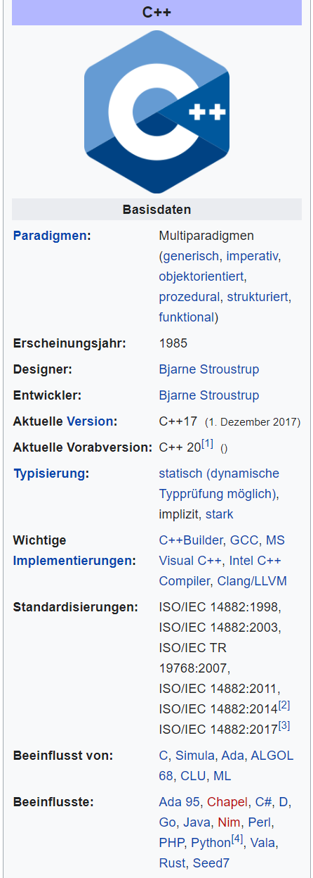
C++ Programmierung
Was ist die Programmiersprache C++?
1979 von Bjarne Stroustrup bei AT&T entwickelt worden
Weiterentwicklung der Sprache C
Hieß ursprünglich „C with Classes“, ab 1983 hieß es C++
1998 wurde der erste genormte Standard veröffentlicht (C++98)

Slide 3
C++ Programmierung
Was ist die Programmiersprache C++?
Höhere Programmiersprache
Objektorientierte Programmiersprache
Genormte Programmiersprache:
C++11, C++14, C++17, C++20, etc.

Slide 4
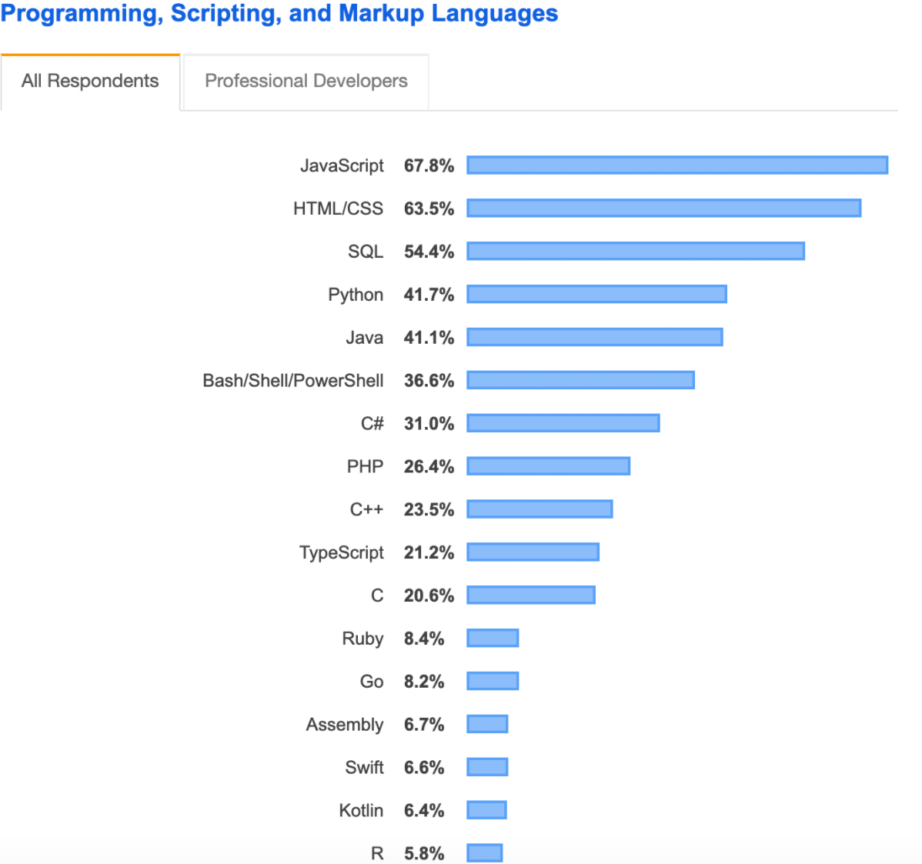
C++ Programmierung
Quelle: Github.com

